Slide 1
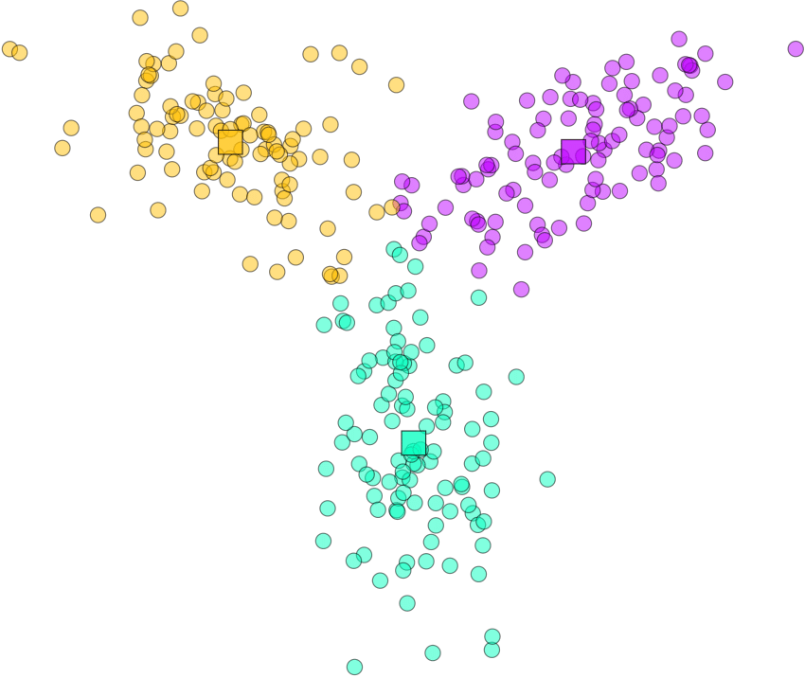
Klyngeanalyse

Slide 2
Klyngeanalyse
- Ikke-veiledet maskinlæring
- Deler dataen inn i klynger, slik at like objekter er i samme klynge
- Bruker Euklidsk avstand som likhetsmål
- Hierarkisk clustering: lager en trestruktur av hierarkisk nøstede klynger
- Flat clustering: Forsøker å direkte dekomponere data til et sett av klynger

Slide 3
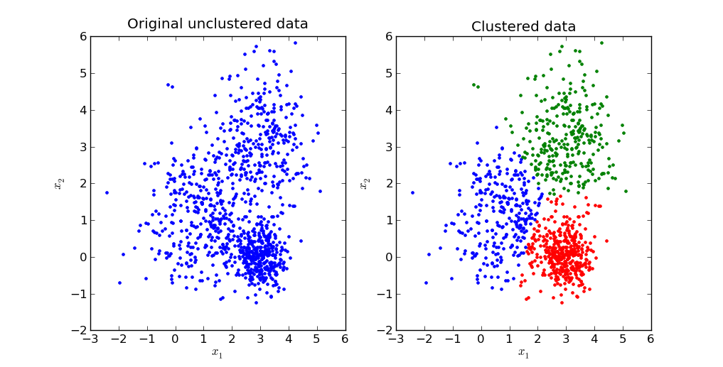
k-means clustering
Ikke-veiledet versjon av Rocchio
Mål: Dele inn dataen i klynger, slik at hvert punkt hører til klyngen med nærmeste centroide

Slide 4
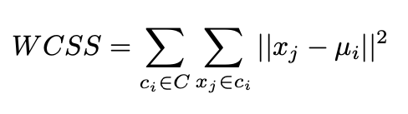
WCSS: Within-cluster sum of squares. Tapsfunksjon som måler hvor godt hver centroide representerer medlemmene av klyngen
Med andre ord: Vi vil minimere det gjennomsnittlige kvadratet av
distansen mellom objekter og deres klyngecentroider
Jo høyere tall, desto mer «bommer» modellen vår.

Slide 5
Algoritmen
Initialiser: velg k tilfeldige «seeds»
Iterer:
- Tilordne hvert objekt den klyngen med nærmeste centroide
- Generer nye centroider for klyngene
Terminer: Når vi har oppfylt stoppkriteriet vårt

Slide 6
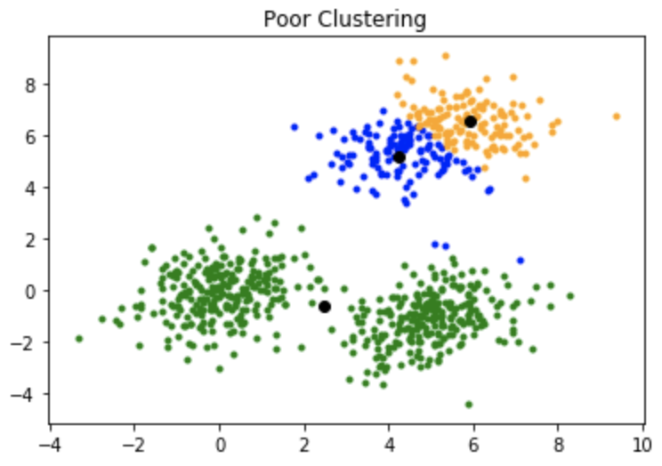
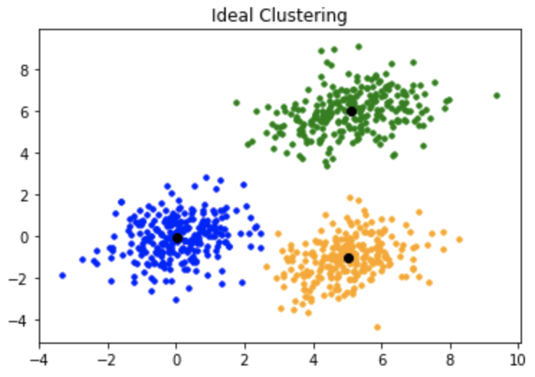
Hvordan vet vi når vi skal stoppe?
Vi må et stoppkriterie:
Et forhåndsbestemt antall iterasjoner
Når centroidene ikke forandrer seg mer mellom iterasjonene
Prosessen slutter når tapsfunskjonen (WCSS) er innenfor et visst tall

Slide 7
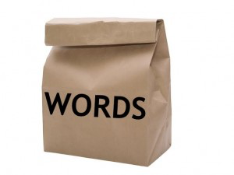
Bag of Words
Vi samler alle ord i en «bag», slik at vi får oversikt over hvilke ord som forekommer i et dokument, eventuelt hvor ofte de forekommer.
Rekkefølgen blir ikke tatt hensyn til

Slide 8
Visualisering:
https://www.youtube.com/watch?v=5I3Ei69I40s

